Slide 1
Back to the Roots:
Die Bedeutung der Feldbodenkunde für Praxis und moderne Wissenschaft
Vermittlung von Wissen zwischen Wissenschaft und Praxis –
die Implementierung des „Agricultural Knowledge and Innovation Systems“ (AKIS) in der Gemeinsamen Agrarpolitik
05.10.2022
Wieselburg
Notes:
Die Verknüpfung von Wissenschaft und Praxis, der Austausch dieses durch Praxis und Forschung generierten Wissens ist wesentlich für die Weiterentwicklung beider Arbeitsfelder und kann zu neuen Erkenntnissen und Handlungsoptionen führen.

Slide 2
AKIS in der Gemeinsamen Agrarpolitik
Die Europäische Kommission fordert nationale Wissens- und Innovationssysteme für ländliche Räume
SWOT-Analyse des BML für den nationalen GAP-Strategieplan zeigt Bedarfe und Verbesserungspotenziale im österreichischen AKIS
nationalen GAP-Strategieplan ist die Weiterentwicklung des AKIS in Österreich verankert
Notes:
Die Land- und Forstwirtschaft erfüllt eine Vielzahl von Funktionen: Neben der Produktion von Lebens- und Futtermitteln wird Biomasse produziert sowie ein Beitrag zum Erhalt der Biodiversität, zum Schutz des Wassers, des Bodens und der Kulturlandschaft geleistet. Die Land- und Forstwirtschaft in Europa prägt die soziale und wirtschaftliche Struktur der ländlichen Räume wesentlich.
Wissen und Innovation tragen entscheidend dazu bei, Land- und Forstwirtschaft zu modernisieren, technischen Fortschritt voranzutreiben, Mehrwert für die ländlichen Lebensräume zu schaffen, sowie derzeitige und zukünftige Herausforderungen besser zu bewältigen. Um sicherzustellen, dass bestehendes und neues Wissen über Land- und Forstwirtschaft sowie ländliche Räume, zwischen allen Akteurinnen und Akteuren die es erarbeiten und nutzen, effizient ausgetauscht wird, sind wirksame landwirtschaftliche Wissens- und Innovationssysteme (AKIS - Agricultural Knowledge and Innovation Systems) in Europa erforderlich.
EU Verordnung zum Strategieplan ist AKIS in mehreren Artikeln erwähnt:
Artikel 13: öffentliche oder private Beratungssysteme als Teil der Strategiepläne; Sicherstellung eines umfassenden Beratungsangebots und Integration in AKIS
Artikel 102: Modernisierung – Beschreibung des organisatorischen Aufbaus von AKIS, die Integration von Bildung und Beratung sowie die Einbeziehung von Forschung und Entwicklung
Artikel 113: GAP-Netzwerke (EU-Ebene und nationale Netzwerke); Unterstützung von EIP-AGRI Projekten bzw. Umsetzung der GSP allgemein
2) Die SWOT-Analyse des Bundesministeriums für Land-, und Forstwirtschaft, Regionen und Wasserwirtschaft, die Teil des nationalen GAP-Strategieplans ist zeigt Bedarfe und Weiterentwicklungspotenziale des Österreichischen AKIS auf
3) Nationalen GAP Strategieplan ist die Weiterentwicklung des österreichischen AKIS verankert → sogar mit einer AKIS-Kooperationsstelle die künftig AKIS orchestrieren, koordineren soll

Slide 3
Doch was ist AKIS?
AKIS = Agricultural Knowledge and Innovation Systems (landwirtschaftliche Wissens- und Innovationssysteme)
„Agricultural“ ist nicht nur Landwirtschaft, sondern wird breiter ausgelegt
all jene Organisationen und Institutionen integriert, die zum aktiven Wissensaustausch und zu Innovation und Forschung beitragen
Praxis, Behörden, Forschungs- sowie Bildungs- und Beratungseinrichtungen, aber auch innovative Gruppen (z.B. EIP-AGRI Projekte)
Notes:
1) AKIS steht für Agricultural Knowledge and Innovation Sytems
2) landwirtschaftliche Wissens- und Innovationssysteme
3) Agrucultural steht dabei nicht nur für Landwirtschaft, sondern wird breiter ausgelegt – Land- und Forstwirtschaft und die damit zusammenhängenden Sektoren sowie der ländlichen Räume

Slide 4
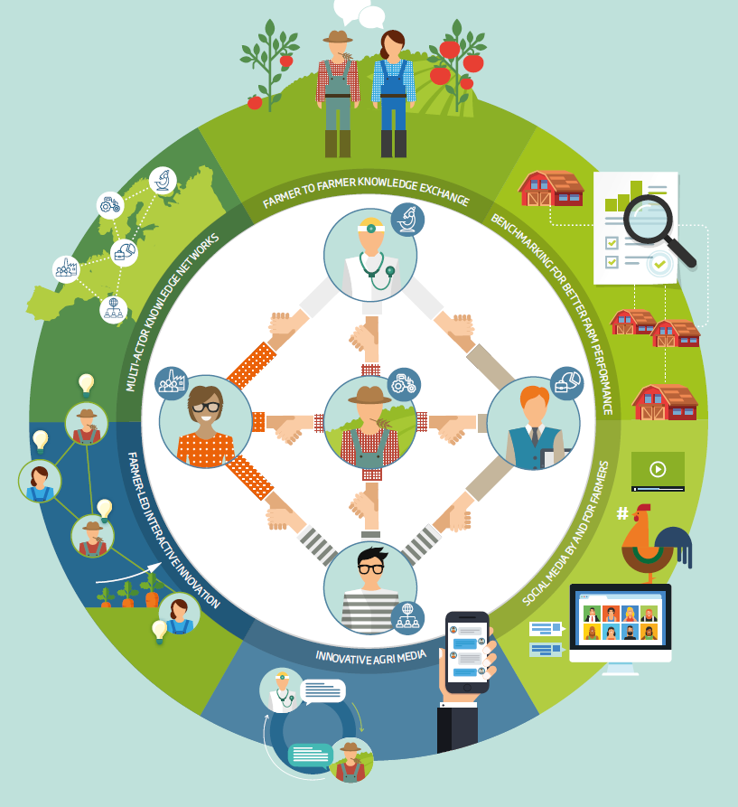
AKIS in Österreich
Wir alle sind AKIS!
Nichts Neues
→ Fokus auf Struktur und Funktionsfähigkeit ist neu!
Notes:
Im Zentrum des AKIS in Österreich stehen die land- und forstwirtschaftlichen Betriebe. Das nationale AKIS basiert auf umfassender Aus- und Weiterbildung für Land- und Forstwirtinnen und -wirte sowie einem breiten und hochwertigen Beratungsangebot für diese Zielgruppe. Dadurch wird ein wichtiger Beitrag geleistet, erarbeitetes Wissen und Innovation schnell in der landwirtschaftlichen Praxis einzusetzen. Das entsprechende Wissen wird neben internationaler Forschung vor allem durch die ausgeprägte und vielseitige Forschungslandschaft des AKIS in Österreich erarbeitet (landwirtschaftliche Ressortforschung und andere Forschungseinrichtungen).
AKIS sind wir alle – Sie alle sind Teil von AKIS – AKIS ist somit nicht Neues. Es geht jetzt darum das AKIS zu verbessern.
Grundsätzlich kann über das aktuelle AKIS in Österreich gesagt werden, dass es im Vergleich mit den EU-Mitgliedsstaaten qualitativ hochwertig ist. Es handelt sich um ein System mit seit Jahrzehnten etablierten Akteurinnen und Akteuren und klar geregelten, historisch gewachsenen Verantwortlichkeiten und Strukturen. Angesichts der steigenden Herausforderungen und dem Bedarf eines schnelleren Austauschs zwischen den Akteurinnen und Akteuren, sowie der Einbindung neuer Akteurinnen und Akteure, besteht für das aktuelle österreichische AKIS Raum für Verbesserung und Weiterentwicklung im Sinne einer Orchestrierung der Wissensflüsse zwischen Praxis, Zivilgesellschaft, Wirtschaft, Bildung, Beratung und Forschung in alle Richtungen.

Slide 5
Was bringt ein gut funktionierendes AKIS?
zentrale Herausforderungen des landwirtschaftlichen Sektors und der ländlichen Räume zu lösen
Beschleunigung von Innovation für Land- und Forstwirtschaft und auch ländliche Räume
Kluft zwischen Wissenschaft und Praxis abzubauen

Slide 6
4 Bereiche als Grundlage für die Weiterent-wicklung von AKIS
Wissensgenerierung und -aufbereitung
Vernetzung
Beratung
Wissenstransfer
Digitalisierung
Zivilgesellschaft
Forschung
Landwirtschaft
Bildung
Wirtschaft

Slide 7
Wissensgenerierung und -aufbereitung
1
Die Wissensbasis stärken, Praxisrelevanz und zielgruppengerechte Aufbereitung erhöhen
Praxisbedarfe in der Forschung noch besser berücksichtigen
AKIS-AkteurInnen bestmöglich in den gesamten Innovationsprozess einbinden – Beispiel: EIP-AGRI
Ergebnisverbreitung frühzeitig in den Forschungs- und Innovationsprozess berücksichtigen
Notes:
Relevante AKIS-Akteurinnen und AKIS-Akteure sollen künftig bestmöglich in Forschungsprozesse, vor allem der angewandten Forschung und teilweise auch der Auftragsforschung eingebunden werden. Das bedeutet, dass sie Forschungsfragen und -design optimal mitgestalten und neuartiges, praxisrelevantes Wissen in gemeinsamen interaktiven Innovationsprojekten, entsprechend dem Multi-Akteursansatz, generiert wird. Die zielgruppengerechte Aufbereitung der Ergebnisse und Erkenntnisse muss künftig bereits frühzeitig im Forschungsprozess adressiert werden, damit die Anwendbarkeit des generierten Wissens erhöht wird. Die österreichischen AKIS-Akteurinnen und AKIS-Akteure agieren dabei nicht auf rein nationaler Ebene, sondern vermehrt im Rahmen internationaler Forschungs- und Innovationstätigkeiten.

Slide 8
Wissenstransfer
2
Transfer und Austausch des Wissens / der Erkenntnisse im AKIS, insbesondere durch Bildung und Beratung, beschleunigen
Anwendbare Lösungen für z.B. PraktikerInnen entwickeln
Notes:
Damit Informationen und Wissen künftig besser in der Praxis anwendbar werden, braucht es einen Transfer in die Lebensrealität der AKIS-Akteurinnen und AKIS-Akteure, vor allem der Praktikerinnen und Praktiker, welche in den ländlichen Räumen agieren. Bei diesem Transfer spielen Bildungs- und Beratungsorganisationen eine wesentliche Rolle.

Slide 9
Digitalisierung
3
digitale Transformation der Land- und Forstwirtschaft sowie der ländlichen Räume vorantreiben
ländliche Räume attraktiv zu gestalten
Kommunikationsverhalten und die Wissensgenerierung aber auch Digitalisierung von Arbeitsprozessen und -verfahre
Notes:
Die Digitalisierung soll künftig noch besser dabei unterstützen, ländliche Räume attraktiv zu gestalten. Das betrifft nicht ausschließlich das Kommunikationsverhalten und die Wissensgenerierung der Akteurinnen und Akteure, sondern auch die Digitalisierung von Arbeitsprozessen und -verfahren. Es soll eine zukunftsorientierte und planvolle digitale Transformation der ländlichen Räume forciert werden.

Slide 10
Vernetzung
4
Vernetzung und Austausch unter AKIS-Akteurinnen und AKIS-Akteuren verbessern, um Synergien zu nutzen und die Wirkung ihrer Aktivitäten zu erhöhen
Notes:
Um Synergien in Zukunft noch besser zu nutzen und das volle Innovationspotenzial der AKIS-Akteurinnen und AKIS-Akteure zu heben, braucht es eine systematische Vernetzung auf Augenhöhe zwischen den agierenden Personen aus Praxis, Zivilgesellschaft, Wirtschaft, Regionalentwicklung, Bildung, Beratung und Forschung.
? wording
Bitte andere Formulierung

Slide 11
Weiterentwicklung statt Implementierung von AKIS
AKIS-Kooperationsstelle als Teil des künftigen GAP-Netzwerkes:
Weiterentwicklung und Verbesserung des AKIS in Österreich
Vernetzungs- und Servicestelle für die AKIS-AkteurInnen
Kompetenzaufbau bei den Beteiligten
kontinuierlichen Austausch und Interaktion sowohl innerhalb Österreichs als auch über die Landesgrenzen sicherstellen
Notes:
Als Unterstützungsmechanismus, damit Potenziale gehoben werden können, wurde im österreichischen GAP-Strategieplan die Einrichtung einer AKIS-Kooperationsstelle ausgearbeitet. Diese ist als Vernetzungs- und Servicestelle für die AKIS-Akteurinnen und AKIS-Akteure zu verstehen und soll zum Kompetenzaufbau bei den Beteiligten beitragen, sodass künftig die Wissensflüsse zwischen den Akteurinnen und Akteuren optimiert werden und eine bessere Vernetzung stattfinden kann. Eine Weiterentwicklung, Strukturierung und Orchestrierung des AKIS bringt allen AKIS-Akteurinnen und AKIS-Akteuren, jedoch vor allem den Akteurinnen und Akteuren aus Forschung, land- und forstwirtschaftlicher Bildung und Beratung, kontinuierlichen Austausch und Interaktion sowohl innerhalb Österreichs als auch über die Landesgrenzen hinaus. Hierdurch werden internationale Innovationstätigkeiten beschleunigt und eine gegenseitige Befruchtung ermöglicht.

Slide 12
7 operative Ziele der AKIS-Kooperationsstelle
Funktion und Nutzen eines wirksamen AKIS bekannt machen
Austausch zwischen AKIS-Akteurinnen und AKIS-Akteuren verbessern
Identifikation von Forschungs- und Innovationsbedarfen aus der Praxis fördern
Unterstützung bei der Öffnung des Forschungs- und Innovationsprozesses bieten
Wissenstransfer in die Praxis erhöhen
Beteiligung an nationalen und internationalen Forschungs- und Innovationsaktivitäten steigern
Vernetzung und Austausch mit relevanten Akteurinnen und Akteuren und Initiativen auf europäischer Ebene stärken
Notes:
Funktion und Nutzen eines wirksamen AKIS bekannt machen
AKIS ist ein relativ abstraktes Konzept, das in der Realität bereits häufig gelebt wird. So ist teilweise für AKIS-Akteurinnen und AKIS-Akteuren nicht klar, was sie konkret zu einem funktionierenden AKIS beitragen können beziehungsweise, wie sie selbst von einem funktionierenden AKIS profitieren. Aus diesem Grund braucht es eine Sensibilisierung und Bewusstseinsbildung für den Mehrwert und die Funktionsweisen von AKIS.
2. Operatives Ziel: Austausch zwischen AKIS-Akteurinnen und AKIS-Akteuren verbessern
AKIS lebt vom lebendigen Austausch und der Vernetzung. In hochdynamischen Zeiten bedarf es einer passgenauen Vernetzung und eines systematischen Austauschs der AKIS-Akteurinnen und AKIS-Akteure in alle Richtungen und auf Augenhöhe , um die Wissensflüsse zu optimieren. Darüber hinaus braucht es eine strategische und zielbringende Integration von neuen Akteurinnen und Akteuren.
3. Identifikation von Forschungs- und Innovationsbedarfen aus der Praxis fördern
Identifikation von prioritären Themen, Forschungs- und Wissenslücken aus der Praxis im Kontext der land- und forstwirtschaftlichen Praxis sowie der ländlichen Räume (bottom-up) ist ein Erfolgsfaktor, um Innovation für ländliche Räume zu generieren. Das beinhaltet nicht nur die Sammlung der Bedarfe, sondern auch das Clustering und Routing innerhalb des AKIS hin zur Forschung, Bildung und/oder Beratung.
2x Praxis – Praxis ? →
Identifikation von prioritären Themen, Forschungs- und Wissenslücken aus der Praxis im Kontext der Land- und Forstwirtschaft sowie der ländlichen Räume (bottom-up) ist ein Erfolgsfaktor, um Innovation für ländliche Räume zu generieren.
Operatives Ziel: Unterstützung bei der Öffnung des Forschungs- und Innovationsprozesses bieten
In einem funktionierenden AKIS spielt die Öffnung der Forschungs- und Innovationsprozesse eine große Rolle. Das bedeutet, dass Akteurinnen und Akteure aus der Forschung wesentlich aktiver und passgenauer AKIS-Akteurinnen und AKIS-Akteure aus Bildung, Beratung, Praxis und der ländlichen Räume (auch der Zivilgesellschaft) einbinden sollen. Dazu braucht es jedoch spezifische Kompetenzen, Methodenwissen und Werkzeuge bei den Forschenden, die interdisziplinäre Zusammenarbeit und eine anwenderorientierte Erarbeitung und Verbreitung von Wissen und Technologien fördern.
Operatives Ziel: Wissenstransfer in die Praxis erhöhen
Die Aufbereitung und Verbreitung der generierten Erkenntnisse und des Wissens ist wesentlich, um resiliente ländliche Räumen zu schaffen, denn ohne einen systematischen Wissenstransfer bleibt das volle Potenzial der generierten, wissenschaftlichen Erkenntnisse Großteils ungenutzt. Für den Wissenstransfer in die Praxis brauchen vor allem Bildungs- und Beratungsorganisationen der ländlichen Räume spezifische Kompetenzen, Methodenwissen und Werkzeuge
Beteiligung an nationalen und internationalen Forschungs- und Innovationsaktivitäten steigern
Täglich werden neuartige Ergebnisse und Erkenntnisse aus Forschungs- und Innovationsprojekten veröffentlicht. Damit die österreichischen AKIS-Akteurinnen und AKIS-Akteure zukünftig noch besser an nationalen und internationalen Forschungs- und Innovationsprojekten partizipieren können, sind spezifische Kompetenzen bei den Akteurinnen und Akteuren aufzubauen.
Vernetzung und Austausch mit relevanten Akteurinnen und Akteuren und Initiativen auf europäischer Ebene stärken
Um bestmöglich von Erfahrungen und Erkenntnissen lernen zu können ist eine internationale Vernetzung der AKIS-Kooperationsstelle mit relevanten Akteurinnen und Akteuren (zum Beispiel SCAR Strategic Working Group AKIS, NCPs zu den europäischen Forschungs- und Innovationsprogrammen, EIP-AGRI-Servicepoint) notwendig.

Slide 13
Herzlichen Dank

